Slide 1
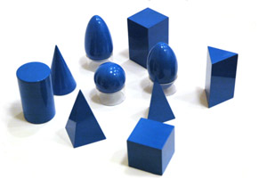
ПРИЗМА И ПИРАМИДА
6 класс
Учитель Михайлова Е.А.
ГОУ СОШ №364

Slide 2
Все наше познание начинается с ощущений
Леонардо да Винчи

Slide 3
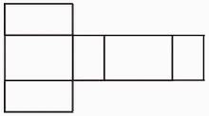
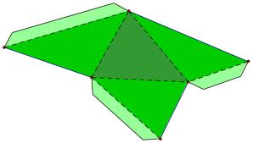
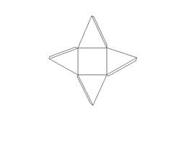
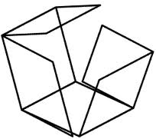
РАЗВЕРТКИ

Slide 4
ПРИЗМА | ПИРАМИДА
Боковые грани– прямоугольники; Верхние и нижнее основание - равные многоугольники Название ПРИЗМЫ зависит от основания: Если основание треугольник, то треугольная призма , если основание четырехугольник – призма четырехугольная | Боковые грани– треугольники Основание - многоугольник Название ПИРАМИДЫ зависит от основания: Если основание треугольник, то треугольная пирамида, если основание четырехугольник – пирамида четырехугольная

Slide 5
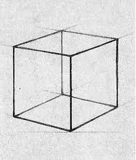
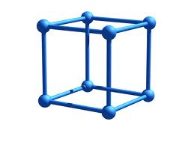
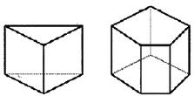
ПРИЗМА
Термин "призма" греческого происхождения и буквально означает "отпиленное" (тело)

Slide 6
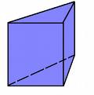
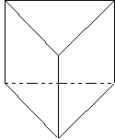
Учимся строить треугольную призму
Помним !
1.Верхние и нижнее основание -
равные треугольники
2. Боковые грани– прямоугольники

Slide 7
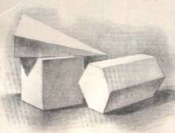

Slide 8
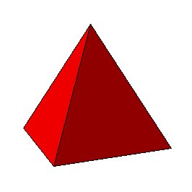
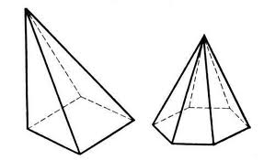
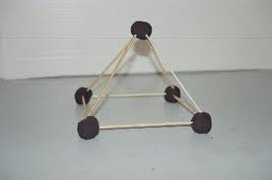
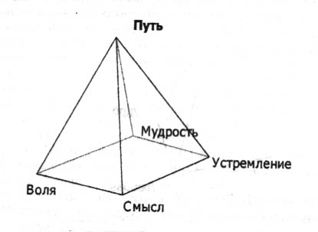
ПИРАМИДА

Slide 9
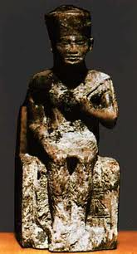
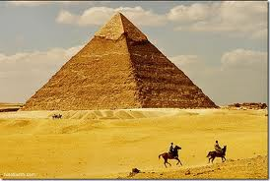
Пирамида Хеопса
Пирами́да Хео́пса (Хуфу) — крупнейшая из египетских пирамид, единственное из «Семи чудес света», сохранившееся до наших дней. Предполагается, что строительство, продолжавшееся двадцать лет, началось около 2560 года до н. э. Ее высота 147 метров, а в основании лежит квадрат со стороной 233 метров. Сто тысяч рабов 30 лет строили эту пирамиду.

Slide 10
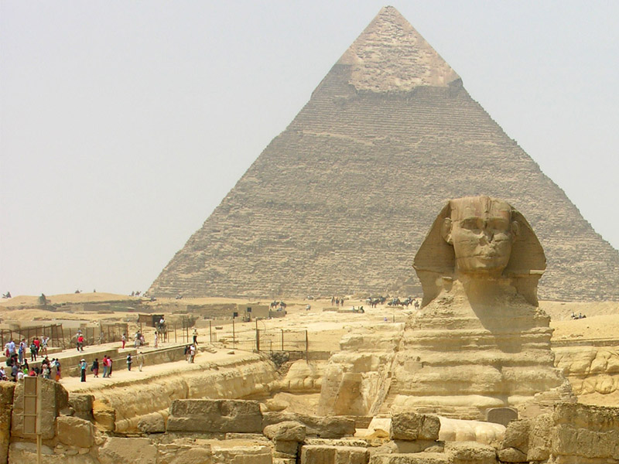
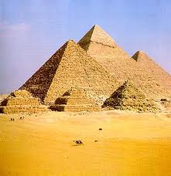
ЗАГАДКА СФИНКСА
Загадка Сфинкс звучит примерно так: «Кто имеет четыре ноги утром, две днем, три вечером, и бывает самым слабым, когда имеет больше всего ног?».

Slide 11
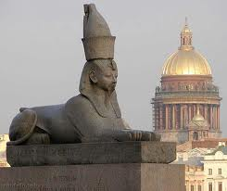
С 1834 году на Университетской набережной напротив Академии художеств
Находящиеся сейчас на пристани сфинксы были найдены в 1820 году при раскопках в Фивах. Вскоре их доставили в Александрию для продажи, покупателем оказалось французское правительство. Но за 64 000 рублей сфинксы были уступлены. В 1831 году они оказались приобретены с одобрения Академии художеств и по решению императора Николая I для Санкт-Петербурга русским путешественником А. Н. Муравьёвым. Летом 1834 года сфинксы получили "постоянную прописку" на Университетской набережной.

Slide 12
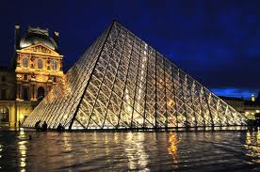
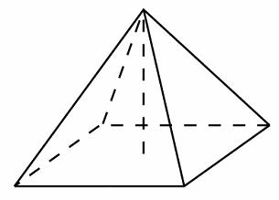
Учимся строить пирамиду
ПОМНИМ !
Боковые грани– треугольники
Основание - четырехугольник

Slide 13
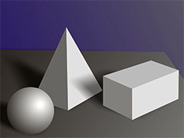

Slide 14
Повторим !
Название | Чертеж | Боковые грани | основание
ПРИЗМА |  | ПРЯМОУГОЛЬНИКИ Количество боковых граней зависит от количество сторон в основании | Два основания многоугольники ( треугольники, четырехугольники, пятиугольники и т.д)
Пирамида |  | ТРЕУГОЛЬНИКИ Количество боковых граней зависит от количество сторон в основании | Одно основание многоугольник

Slide 15
Согласно Архимеду, еще в V до н.э. Демокрит из Абдеры установил, что объем пирамиды равен одной трети объема призмы с тем же основанием и той же высотой. Полное доказательство этой теоремы дал Евдокс Книдский в IV до н.э.
V=S · h V=1/3 ·S· h
S- основания h –высота

Slide 16
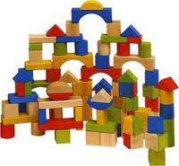
1. № 771 стр. 126
2. № 834 стр . 136
3. Вычислить объем пирамиды Хеопса, если ее высота 147 метров , а в основании лежит квадрат со стороной 233 метров

Slide 17
